Slide 1
第8章 房价分析

Slide 2
随着网络时代的来临，越来越多的用户选择在互联网上了解房源信息并选购房屋，如何利用这些房源信息尽可能帮助我们选房和对房产估价成了一个值得研究的问题。在二手房购买的选择过程中，房源的价格往往与位置、朝向、楼层和房屋面积等因素有关。本章中将利用这些信息首先对数据进行清洗，再通过建立多元回归模型的方式对房产进行估价。

Slide 3
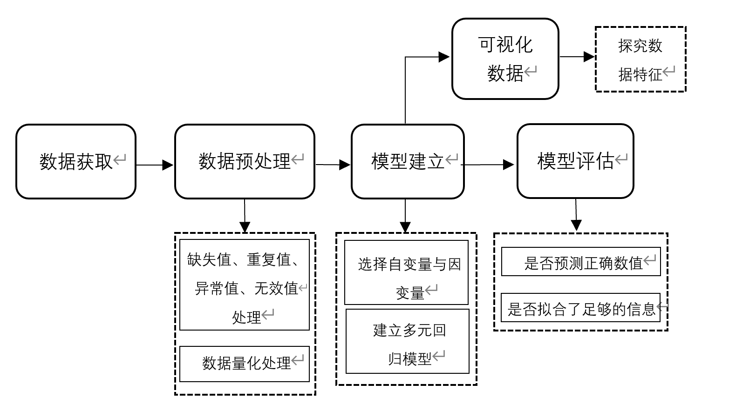
模型建立流程
TEXT add here
TEXT add here
TEXT add here

Slide 4
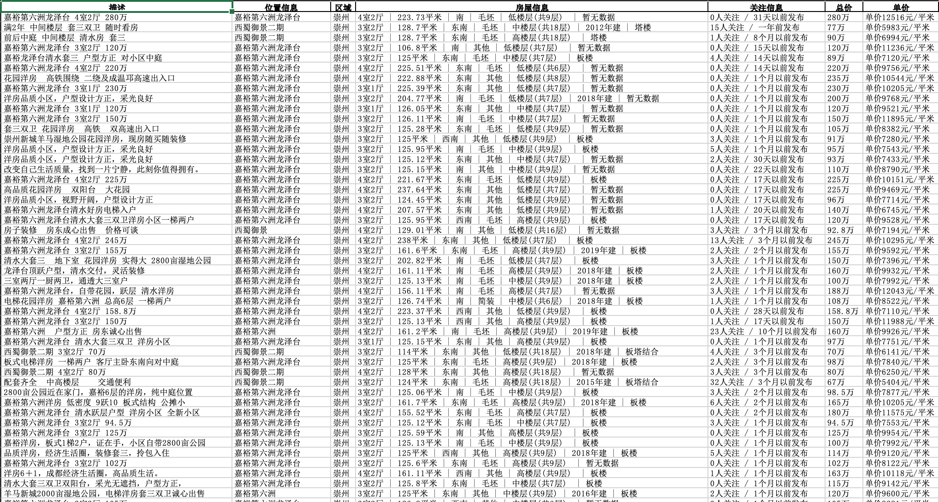
TEXT add here
TEXT add here
TEXT add here

Slide 5
8.1
数据预处理

Slide 6
（1）数据准备
使用学习通上上传的数据集data（文件类型为xlsx）
（2）创建预处理脚本并导包
import os
import re
import pandas as pd
import numpy as np

Slide 7
（3）data文件
# 查看data目录下所有文件
input_dir='./data/'
files = os.listdir(input_dir)
# 创建列表保存读取的xlsx文件
data_list = []
# 读取excel文件
for file in files:
data_list.append(pd.read_excel(input_dir + file))

Slide 8
（4）将读取完成的文件合并
# 合并所有文件
data = pd.concat(data_list)
# 重整列索引
data = data.reset_index()
data = data.drop("index",axis=1)
# 查看数据记录个数
print(len(data))
# 预览读入文件中的前5条记录
data.head(5)

Slide 9
（5）检查每条“房屋信息”记录信息量
# 检索每条房屋信息记录中保存的信息个数
msg = data.房屋信息.map(lambda x : len(x.split('|')))
msg.value_counts()

Slide 10
（6）只保留“房屋信息”中含有7条信息的记录
# 只保留有7条信息的记录
data = data[msg == 7]
TEXT add here
TEXT add here
TEXT add here

Slide 11
（7）对“房屋信息”所在列进行拆分
# 拆分房屋信息所在列，并将拆分结果增至新标签列
data.loc[:,'户型'] = data.房屋信息.map(lambda x : x.split('|')[0])
data.loc[:,'面积'] = data.房屋信息.map(lambda x : x.split('|')[1])
data.loc[:,'朝向'] = data.房屋信息.map(lambda x : x.split('|')[2])
data.loc[:,'类型'] = data.房屋信息.map(lambda x : x.split('|')[3])
data.loc[:,'楼层'] = data.房屋信息.map(lambda x : x.split('|')[4])
data.loc[:,'建成时间'] = data.房屋信息.map(lambda x : x.split('|')[5])
data.loc[:,'结构'] = data.房屋信息.map(lambda x : x.split('|')[6]) # 删除房屋信息列
data = data.drop('房屋信息', axis = 1)
data.head()
TEXT add here
TEXT add here
TEXT add here

Slide 12
【问题】请用同样的方法可完成对“关注信息”记录的处理
TEXT add here
TEXT add here
TEXT add here

Slide 13
（8）用同样的方法可完成对“关注信息”记录的处理
# 检索每条关注信息记录中保存的信息个数
msg = data.关注信息.map(lambda x : len(x.split('/')))
msg.value_counts()
# 拆分关注信息所在列，并将拆分结果增至新标签列
data['关注人数'] = data.关注信息.map(lambda x : x.split('/')[0])
data['发布时间'] = data.关注信息.map(lambda x : x.split('/')[1])
# 删除房屋信息列
data = data.drop('关注信息', axis = 1)
data.head()
TEXT add here
TEXT add here
TEXT add here

Slide 14
（9）数据缺失值检查
# 缺失值检查
data.isnull()
# 统计缺失值个数
(data.isnull()).sum()

Slide 15
（10）重复值检查
# 检查重复值
(data.duplicated()).sum()

Slide 16
（11）其中部分元素得类型转换成float型
# 使用正则表达式替换单价列中含有的中文字符
data.总价.map(lambda x : re.sub('[\u4e00-\u9fa5].*','',x))
# 将类型转换为float
data.总价 = data.总价.map(lambda x : float(x))

Slide 17
【问题】请用同样的方法完成对其他列的处理。
提示1 在“建成时间”列包含“暂无数据”等信息，需要先提取含有建成时间信息的行：
data = data[data.建成时间.str.contains('年建')]
提示2 单价部分为：“单价20135元/平米”，可将其用表达式表示为“单价(.*)元/平米”，若需提出其中数字部分，使用re.findall()函数
data.单价.map(lambda x : re.findall('单价(.*)元/平米',x)[0])

Slide 18
（12） “户型”、“区域”、“类型”和“结构”列的处理
分类特征，这些特征值并不是连续的，而是离散的。
独热编码即 One-Hot 编码，又称一位有效编码。其方法是使用 N位 状态寄存器来对 N个状态 进行编码，每个状态都有它独立的寄存器位，并且在任意时候，其中只有一位有效。

Slide 19
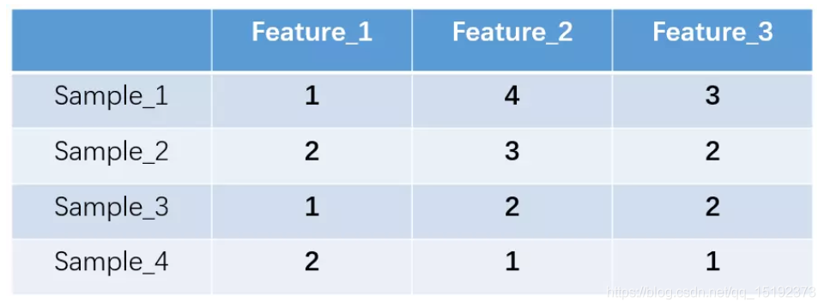
（12） “户型”、“区域”、“类型”和“结构”列的处理

Slide 20
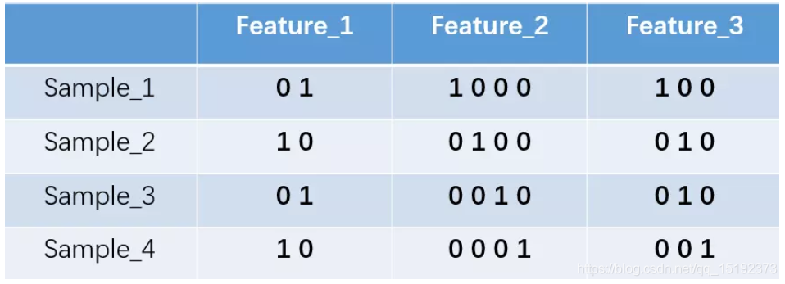
（12） “户型”、“区域”、“类型”和“结构”列的处理

Slide 21
（12） “户型”、“区域”、“类型”和“结构”列的处理
# 对户型使用独热编码并加入到原有数据帧中
data = data.join(pd.get_dummies(data.户型))
# 删除原有列
data = data.drop('户型', axis = 1)
data.head()

Slide 22
【问题】用同样的方法处理“区域”、“类型”和“结构”列。
提示1 在“类型”列和“结构”列含有无效信息，使用unique()查看相关信息。例如：
data.类型.unique()
而后进行删除。
TEXT add here
TEXT add here
TEXT add here

Slide 23
（13） “朝向”列处理
# 查看朝向列种类
data.朝向.unique()
TEXT add here
TEXT add here
TEXT add here

Slide 24
（13） “朝向”列处理
def my_get_dummies(house_dir):
base_dirt = ['东', '南', '西', '北', '东北', '东南', '西南', '西北']
base_data = np.zeros((len(house_dir),), dtype=np.int)
dir_one_hot = pd.DataFrame({'东':base_data,'南':base_data,'西':base_data, '北':base_data,'东北':base_data, '东南':base_data,'西南':base_data, '西北':base_data},index=house_dir.index)
for i in house_dir.index:
# 分隔字符串
dir_msg = house_dir[i].strip().split(' ')
# 遍历每条记录分隔后的方位
for j in dir_msg:
dir_one_hot.loc[i,str(j)] = 1
return dir_one_hot

Slide 25
（13） “朝向”列处理
调用该函数，完成对“朝向”列处理。
# 自定义独热编码
data = data.join(my_get_dummies(data.朝向))
# 删除原有列
data = data.drop('朝向', axis = 1)
data.head()

Slide 26
（14） “楼层”列的处理
“楼层”列也同之前的“房屋信息”列一样，不只包含一个信息，可分为所在楼层和总楼层两个信息，前者可通过独热编码处理，后者可通过转换为整型处理。首先通过“楼层”关键字检查数据格式一致性。
# 检测数据格式一致性
(data.楼层.str.contains('楼层')).sum()
# 舍弃数据
data = data[data.楼层.str.contains('楼层')]
# 查看数据唯一值
data.楼层.unique()

Slide 27
（14） “楼层”列的处理
# 提取所在楼层
data.loc[:,'所在楼层'] = data.楼层.map(lambda x : x.split('(')[0])
# 对所在楼层进行独热编码
data = data.join(pd.get_dummies(data.所在楼层))
# 使用正则表达式提取数据并转换为int类型
data.loc[:,'总楼层'] = data.楼层.map(lambda x : int(re.findall(r'\(共(.*?)层\)',x)[0]))
# 删除原有列
data = data.drop('楼层', axis = 1)
data = data.drop('所在楼层', axis = 1)
data.head(5)
TEXT add here
TEXT add here
TEXT add here

Slide 28
（15）将预处理好的数据保存为excel
至此，数据基本处理完成。删除后续不做 使用的“发布时间”列，去掉每个列标签字符串前后的空格后，将数据保存为xlsx 格式，并设置文件名为“房产信息_预处理.xlsx”。
# 删除发布时间信息
data = data.drop('发布时间', axis = 1)
# 去掉列标题空白
data = data.rename(columns = lambda x:x.strip())
# 保存数据
output_file_path = '房产信息_预处理.xlsx'
data.to_excel(output_file_path, index=False)
TEXT add here
TEXT add here
TEXT add here

Slide 29
8.2
数据可视化

Slide 30
数据可视化
（1）导入相应库，并做一些基本设置
import pandas as pd
import numpy as np
import matplotlib.pyplot as plt
import matplotlib as mpl
# 在ipython中直接显示图像
%matplotlib inline
# 设置绘图显示中文字体
mpl.rcParams["font.sans-serif"]="SimHei" #设置字体样式
mpl.rcParams["axes.unicode_minus"]=False #设置为字符显示

Slide 31
（2）读入上一节预处理完成的数据，并预览
input_file_path = '房产信息_预处理.xlsx'
data = pd.read_excel(input_file_path)
data.head(5)
TEXT add here
TEXT add here
TEXT add here

Slide 32
（3）使用describe()方法查看数据常用的统计信息
data.describe()

Slide 33
（4）绘制各区域房价平均
# 对区域进行数据透视并画图
data.pivot_table(values='单价', index='区域',aggfunc='mean'). \
sort_values(by='单价',ascending=False). \
plot(kind='barh',color="c") ①
# 设置x轴标签
plt.xlabel('单价(万元)')
在①处，首先使用pivot_table()方法对数据帧对象data进行数据透视，参数values指定汇总数据为单价，index参数指定行索引为区域，aggfunc参数指定汇总方法为mean（即平均）。然后使用sort_values()方法对其进行排序，by参数指定排序索引为单价，ascending参数指定降序排列。最后通过plot()方法进行绘图，kind参数指定绘图类型为barh(即柱状图)，参数color指定绘图颜色。

Slide 34
（5）绘制房屋单价top10
# 设置记录个数
ntop = 10
# 按单价对数据进行排序
data_top = data.sort_values(by='单价',ascending=False)[:ntop]
# 设置数据
y = range(len(data_top.单价))
width = data_top.单价
y_label = data_top.位置信息 + '(' + data_top.区域 + ')' ①
# plot
fig = plt.figure(figsize=(12, 4))
ax = fig.add_subplot(121)
ax.set_title('二手房单价top10')
ax.barh(y,width,facecolor='bisque',edgecolor='pink', \
height=0.5,tick_label=y_label)
plt.show()

Slide 35
（6）绘制房屋朝向分布
# 统计房屋朝向
data[['东','南','西','北','东南','西南','西北','东北']].sum().plot(kind='bar')
plt.ylabel('数量')
TEXT add here
TEXT add here
TEXT add here

Slide 36
（7）绘制成华区房屋价格所在
bins = [0,0.5,1,1.5,2,2.5,3,3.5,4]
# 设置x轴标签
plt.xlabel("价格区间")
# plot
pd.cut(data[data[‘区域’]==‘成华’].单价, bins).value_counts(). plot(kind='bar‘) ①
在①处，首先使用cut()函数划分每条记录单价所在区间，后使用value_counts()方法对每条记录划分的结果进行计数。
TEXT add here
TEXT add here
TEXT add here

Slide 37
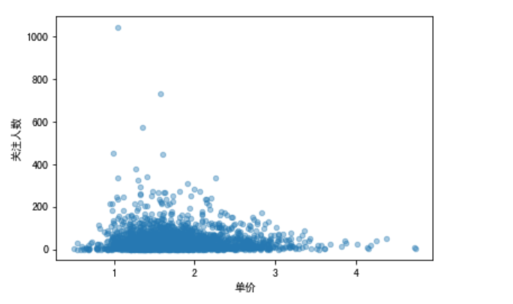
（8）绘制单价与关注人数的散点图
data.plot(kind="scatter",x="单价",y="关注人数", alpha=0.4)
TEXT add here
TEXT add here
TEXT add here

Slide 38
【问题】请用同样的方法绘制单价与面积的散点图
TEXT add here
TEXT add here
TEXT add here

Slide 39
8.3
模型建立

Slide 40
建立回归模型
多元回归是研究两个或两个变量以上与一个因变量之间关系的模型。变量之间的关系通常分为完全确定关系与相关关系。
完全确定关系：通过一个或者多个变量唯一确定一个因变量，即函数关系。
相关关系：反应变量之间存在的某种密切联系，它不能通过一个或者多个变量确定一个因变量。

Slide 41
建立回归模型
回归分析的作用是建立某些数学表达式来描述这些变量之间的近似联系，这个数学表达式称为回归方程。换句话说，也就是通过建立回归方程，由一个或多个变量来近似确定一个因变量，它们之间的联系就是通过回归方程建立的。
TEXT add here
TEXT add here
TEXT add here

Slide 42
建立回归模型
在多元回归模型中，如果回归方程是变量的线性函数，则称之为多元线性回归。反之，则称之为多元非线性回归。
一个多元线性回归方程可由以下式子表示：
$$y=c_{0}+c_{1}x_{1}+c_{2}x_{2}+…+c_{p}x_{p}$$
该式即称为$p$元回归方程。其中$y$为因变量，$x_{1}，x_{2},…,x_{p}$为自变量，$c_{0}，c_{1},…,c_{p}$为回归系数
TEXT add here
TEXT add here
TEXT add here

Slide 43
建立回归模型
根据二八原则，即以80%的样本作为模型的训练集，求解回归模型的回归系数，剩下20%的作为测试集以检验模型的估价能力。具体训练用特征属性有：房屋所在区域、户型、面积、房屋结构、朝向、所在楼层和总楼层，输出属性为房屋单价。
TEXT add here
TEXT add here
TEXT add here

Slide 44
（1）新建一个python脚本并导入相应包
import pandas as pd
import numpy as np
import matplotlib.pyplot as plt
import matplotlib as mpl
# 划分测试集与训练集
from sklearn.model_selection import train_test_split
# 回归模块
from sklearn.linear_model import LinearRegression as LR
# 在ipython中直接显示图像
%matplotlib inline
# 设置绘图显示中文字体
mpl.rcParams["font.sans-serif"]="SimHei" #设置字体样式
mpl.rcParams["axes.unicode_minus"]=False #设置为字符显示
TEXT add here
TEXT add here
TEXT add here

Slide 45
（2）读取文件
input_file_path = '房产信息_预处理.xlsx'
data = pd.read_excel(input_file_path)
（3）查看列索引，确定特征名称
data.columns
TEXT add here
TEXT add here
TEXT add here

Slide 46
（4）特征提取及自变量与因变量的选择
# 特征提取
total_price = data.总价
unit_price = data.单价
house_area = data.面积
house_type = data[['1室0厅', '1室1厅','1室2厅', '2室0厅', '2室1厅', '2室2厅', '3室0厅', '3室1厅', '3室2厅', '4室1厅', '4室2厅','4室3厅', '4室4厅', '5室1厅', '5室2厅', '5室3厅', '6室2厅', '6室3厅']]
house_class = data[['毛坯','简装', '精装']]
house_dirt = data[['东', '南', '西', '北', '东北', '东南', '西南','西北']]
house_layer = data[['中楼层', '低楼层', '高楼层']]
total_layer = data.总楼层
# 选择自变量与因变量
X = pd.concat([house_area, house_type, house_class, house_dirt, house_layer, total_layer], axis=1)
Y = unit_price
TEXT add here
TEXT add here
TEXT add here

Slide 47
（5）划分测试集与训练集
# 设置训练集与测试集
Xtrain,Xtest,Ytrain,Ytest=train_test_split(X,Y,test_size=0.2, random_state=10)
（6）回归模型的建立
# 线性回归
reg = LR().fit(Xtrain, Ytrain) ①
# 预测
yhat = reg.predict(Xtest) ②
# 查看回归系数
print(list(zip(X.columns, reg.coef_)))
TEXT add here
TEXT add here
TEXT add here
在①处，使用fit()函数求解一个线性回归模型，并返回一个结果对象reg。
在②处，使用reg对象的predict()方法对测试集进行估计。

Slide 48
（7）可视化实际值与模型预测值对比
# 绘制前n条记录
n = 50
# 绘制模型估计值
plt.plot(range(len(yhat[:n])),yhat[:n])
# 绘制模型实际值
plt.plot(range(len(Ytest[:n])),Ytest[:n])
# 图形设置
plt.xlabel('个例')
plt.ylabel('单价')
plt.title('线性回归预测结果')
plt.legend(["预估","实际"])
TEXT add here
TEXT add here
TEXT add here

Slide 49
8.4
模型评估

Slide 50
【自学】多元回归中度量模型拟合好坏程度，常用$R^{2}$来表示，请同学们自行学习相关原理。
TEXT add here
TEXT add here
TEXT add here

Slide 51
代码实现
以上判定方法在Python中的实现主要借助其中的sklearn.metrics库实现，如下：
# 用于检验模型效果
from sklearn.metrics import mean_squared_error # MSE
from sklearn.metrics import mean_absolute_error # MAE
from sklearn.metrics import r2_score # R2
mse = mean_squared_error(Ytest, yhat) # MSE
mae = mean_absolute_error(Ytest, yhat) # MAE
r2 = r2_score(Ytest, yhat) # R2
# 调整R2
n = Xtest.shape[0]
k = Xtest.shape[1]
adj_r2 = 1-(1-r2)*((n-1)/(n-k-1))
print('MSE : ' + str(mse))
print('MAE : ' + str(mae))
print('R2 : ' + str(r2))
print('调整R2 ：' + str(adj_r2))

